Slide 1
Основы Scrum

Slide 2
Что такое agile?
Методика agile — это итеративный подход к управлению проектами и разработке ПО, позволяющий командам ускорить доставку ценности клиентам и избежать лишней головной боли. Вместо того чтобы выпускать весь продукт целиком, agile-команда выполняет работу в рамках небольших, но удобных инкрементов. Требования, планы и результаты постоянно проходят проверку на актуальность, благодаря чему команды могут быстро реагировать на изменения.

Slide 3
Манифест Agile
Мы постоянно открываем для себя более совершенные методы разработки программного обеспечения, занимаясь разработкой непосредственно и помогая в этом другим.
Благодаря проделанной работе мы смогли осознать следующее.
Люди и взаимодействие важнее процессов и инструментов.
Работающий продукт важнее исчерпывающей документации.
Сотрудничество с заказчиком важнее согласования условий контракта.
Готовность к изменениям важнее следования плану.
То есть, не отрицая важности того, что справа, мы все-таки больше ценим то, что слева.
https://agilemanifesto.org/principles.html

Slide 4
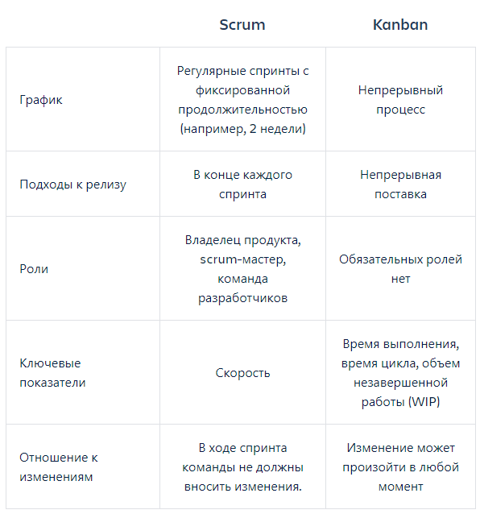
Сравнение Scrum и Kanban

Slide 5
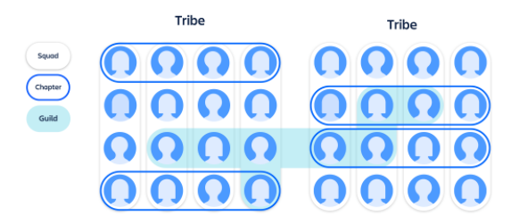
Модель Spotify
Модель Spotify — это автономный подход к масштабированию Agile с акцентом на людей, который подчеркивает важность культуры и взаимосвязей между людьми. Благодаря этому подходу Spotify и другие организации смогли ускорить внедрение инноваций и повысить производительность, сосредоточив внимание на автономии, коммуникациях, ответственности и качестве.

Slide 6
Scrum — структурированный agile-подход
В рамках Scrum команда берет на себя обязательство поставлять инкремент, обладающий достаточной ценностью, к концу каждого спринта. Scrum по своей сути является эмпирической методологией, которая предполагает, что на основе небольших инкрементов работы вы сможете изучить желания своих клиентов и будете лучше понимать, над чем работать дальше. Scrum состоит из следующих элементов:
График Scrum
Подходы к релизу
Роли в Scrum
Ключевые показатели
Отношение к изменениям

Slide 7
График Scrum
В scrum высокий темп работы достигается за счет ее деления на спринты продолжительностью от двух до четырех недель (максимум) с точными датами начала и окончания. Из-за узких временных рамок сложные задания приходится делить на более мелкие истории, и команда быстрее учится. Сможет ли команда за это время поставить пригодный для использования код? Вот в этом — главный вопрос.
Спринт — это фиксированный отрезок времени, за который выполняется вся работа.
Ключевыми точками в спринте являются собрания по планированию спринта и по обзору итогов спринта, а также ретроспективы. Кроме того, в ходе спринта проходят ежедневные scrum-совещания (стендапы). Эти scrum-собрания не отнимают много сил и проводятся на регулярной основе.

Slide 8
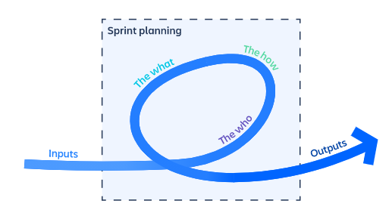
Sprint Planning Meeting
Планирование спринта — это событие в scrum, которое знаменует начало спринта. Определяется объем работы на спринт и способы выполнения этой работы. Осуществляется при содействии всей команды scrum.
«Что». Владелец продукта ставит основную задачу (или цель) спринта и рассказывает, какие задачи из бэклога нужно выполнить, чтобы достичь этой цели. Scrum-команда решает, что удастся выполнить за грядущий спринт и что для этого нужно сделать в течение спринта.
«Как». Команда разработчиков составляет план работ, которые необходимо выполнить для достижения цели спринта. Итоговый план спринта согласуется между командой разработчиков и владельцем продукта с точки зрения создаваемой ценности и затрачиваемых усилий.
«Кто». Планирование спринта невозможно без участия владельца продукта и команды разработчиков. Владелец продукта ставит цель, которая зависит от искомой ценности. Команда разработчиков должна понять, может ли она достичь этой цели (и как это сделать).
Входные данные. Прекрасной отправной точкой для планирования спринта является бэклог продукта, так как многое из него можно включить в состав текущего спринта.
Результаты. Самое важное, с чем команда может покинуть совещание по планированию спринта, — это понимание того, что нужно достичь за спринт и как начать продвижение к этой цели. Отобразить это можно с помощью бэклога спринта.

Slide 9
Что такое бэклог продукта?
Бэклог продукта — это перечень рабочих задач, расположенных в порядке важности, для команды разработчиков. Его составляют на основе дорожной карты и требований в ней. Наиболее важные задачи расположены в начале бэклога продукта, чтобы команда понимала, какую работу следует выполнить в первую очередь. Скорость, с которой команда выполняет задачи бэклога, не зависит от желаний владельца продукта, а он, в свою очередь, не оказывает давления на команду. Напротив, команда разработки самостоятельно выбирает задачи из бэклога продукта, когда у нее есть необходимые ресурсы, выполняя их непрерывно (Kanban) или итерациями (Scrum).

Slide 10
Обзоры итогов спринтов (Sprint review meeting)
Не стоит путать обзоры итогов спринта с ретроспективами (первое проводится перед вторым)
Наглядно демонстрируется вся сложность работы всей команды. Во время обзора принято задавать вопросы, испытывать новые функции и давать отзывы.
Четко сформулированные критерии готовности помогают командам сосредоточиться на конечной цели по каждой рабочей задаче. Когда владелец продукта добавляет работу в бэклог команды, в его обязанности входит и определение критериев приемки.
Обзор итогов спринта идеально подходит для празднования успехов, которых достигли за итерацию команда и каждый ее участник.

Slide 11
Ретроспективы (Retrospective meeting)
Ретроспектива — это любое время, когда команда размышляет о прошлом, чтобы улучшить будущее. Помимо рабочих вопросов в технических и нетехнических командах, ретроспективы можно устраивать практически по любым темам.
Последний из двенадцати принципов agile-разработки гласит:
«Команда должна систематически анализировать возможные способы улучшения эффективности и соответственно корректировать стиль своей работы».
Суть ретроспективы заключается именно в работе с реальными людьми для внесения изменений и улучшений.

Slide 12
Ежедневные scrum-совещания (стендапы)
Состав участников: команда разработчиков, Scrum-мастер, владелец продукта.
Когда проходит: раз в день, как правило, утром.
Продолжительность: не более 15 минут. Не занимайте конференц-зал и не давайте участникам стендапа садиться. Если все будут стоять, собрание не займет много времени.
Назначение: стендап проводится, чтобы быстро сообщить всем о делах в команде. Это не полноценная планерка. Атмосфера должна быть легкой и непринужденной, но не бессодержательной. Пусть каждый участник команды ответит на следующие вопросы.
«Что мне удалось завершить вчера?»
«Над чем я буду работать сегодня?»
«Есть ли препятствия в моей работе?»
Когда отчитываешься о том, что было сделано вчера, перед своими коллегами, проявляется личная ответственность. Никто не хочет оказаться участником команды, который постоянно делает одно и то же и не движется вперед.

Slide 13
Подходы к релизу
Сейчас при использовании scrum продукт нередко выпускается по ситуации, но долгое время рекомендовалось выпускать продукт в конце каждого спринта. Команды ставят цель для каждого спринта (цель спринта) и на собрании по обзору итогов спринта принимают решение, выпускать результат работы или нет.

Slide 14
Роли в Scrum
В scrum четко обозначены три роли.
Владелец продукта представляет интересы клиента, управляет бэклогом продукта и помогает определить приоритеты для команды разработчиков.
Scrum-мастер следит, чтобы команда соблюдала принципы scrum.
Команда разработчиков выбирает, какую работу нужно сделать, поставляет инкременты и несет коллективную ответственность.
Кто руководит командой scrum? По факту никто. Команды scrum проповедуют принцип самоорганизации; в них все участники равны, хоть и исполняют разные обязанности. Команду объединяет общая цель: поставить ценный продукт клиентам.

Slide 15
Ключевые показатели
Скорость — сумма очков оценки сложности, отражающая объем работы, которую выполнили за спринт. Это базовый показатель для команд scrum. От него зависит, какой объем работы команда возьмет на себя в будущих спринтах. Если команда в среднем за спринт может заработать 35 очков оценки сложности (скорость = 35), она не примется за бэклог спринта, содержащий задач на 45 очков.
При традиционном подходе команды разработчиков ПО дают оценку в единицах измерения времени: днях, неделях и месяцах. Однако многие команды agile предпочитают оценку сложности в очках.
Очки сложности отражают общие трудозатраты, необходимые, чтобы полностью реализовать элемент бэклога продукта или выполнить любую другую рабочую задачу. Команды начисляют очки в зависимости от сложности и объема работы, а также сопутствующих рисков или неопределенности.

Slide 16
Отношение к изменениям
Команды очень стремятся не менять объем работ во время спринта. Однако иногда scrum-команды получают отзывы и понимают, что то, над чем они работают, не так ценно для клиента, как казалось раньше.
В таких случаях объем спринта следует изменить, ведь нет ничего важнее, чем поставить ценный для клиента продукт. В рамках ретроспективы спринта команды scrum должны обсуждать, как свести число изменений к минимуму в будущем, так как они ставят под угрозу возможность создания готового к поставке инкремента.

